Slide 1

Deelmobiliteit
Wezembeek-Oppem
Infoavond
15 maart 2022

Slide 2


Slide 3
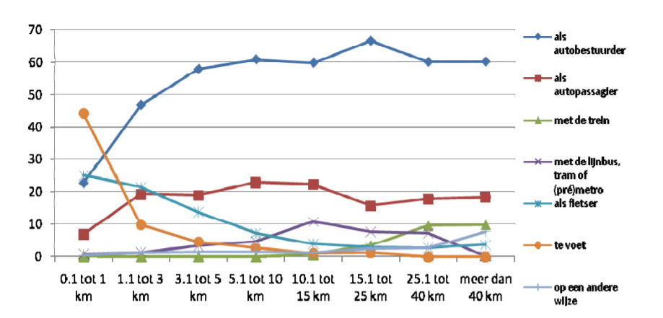
Hoe verplaatsen we ons?

Slide 4
Waarom verplaatsen we ons met de wagen?
« De meeste trajecten hebben geen professionele doel (woon-werk verkeer of zakenreizen).
Ongeveer 60% van de trajecten met de wagen zijn voor andere doelen (Bijvoorbeeld, boodschappen, hobby’s, familiebezoeken, uitstappen …). »
Studie Planbureau (BE) (uittreksel)
Notes:
benoit

Slide 5
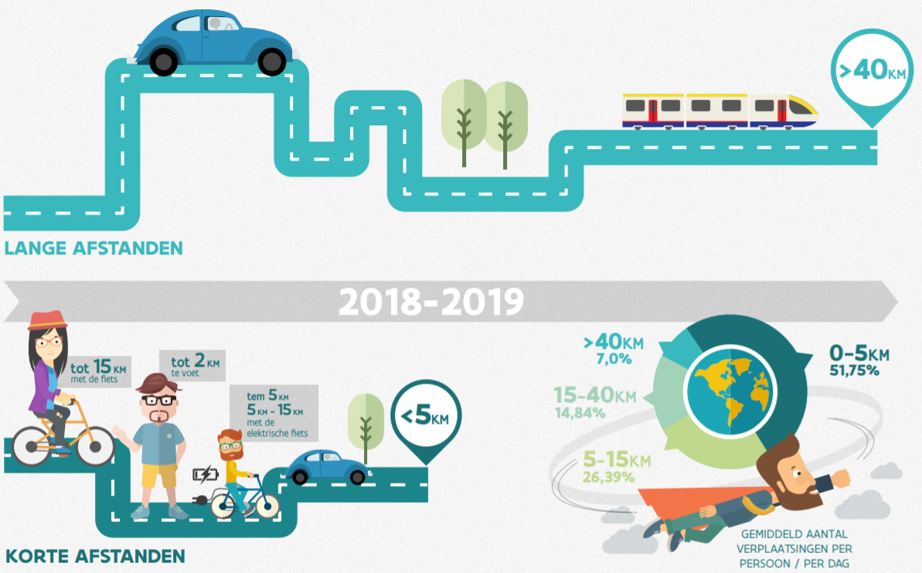

Slide 6
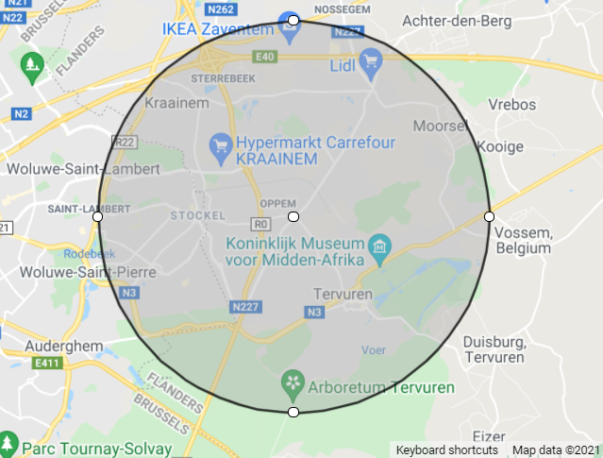
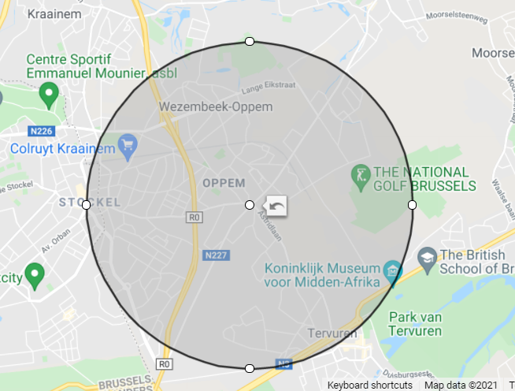
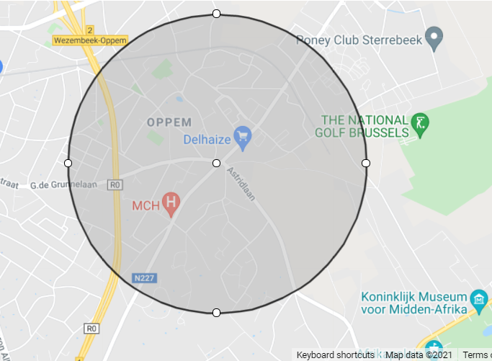
Actieradius
4km
1km
2km

Slide 7
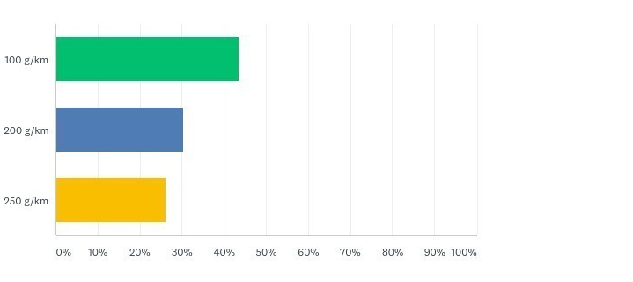
Hoeveel CO2 stoot een gemiddelde modern benzine wagen uit?
A : 100g/m
B : 200g/m
C : 250g/m

Slide 8
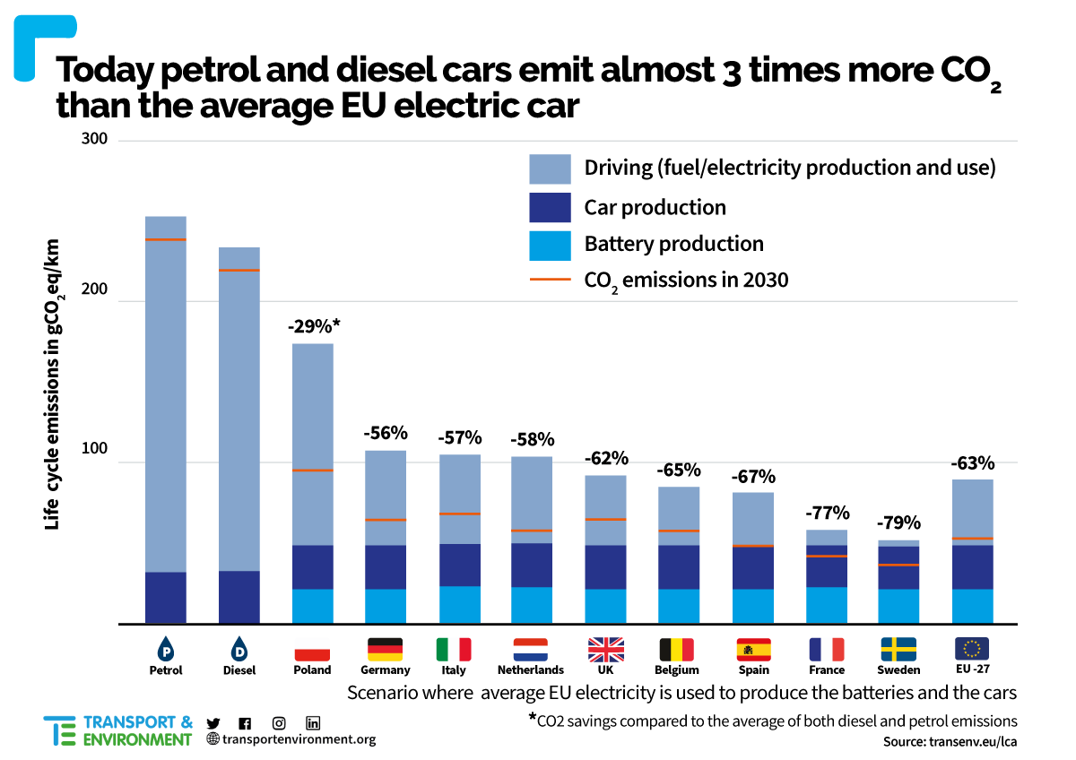

Slide 9
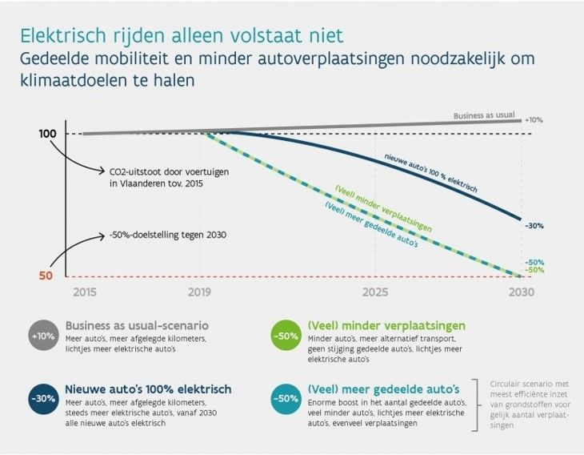

Slide 10
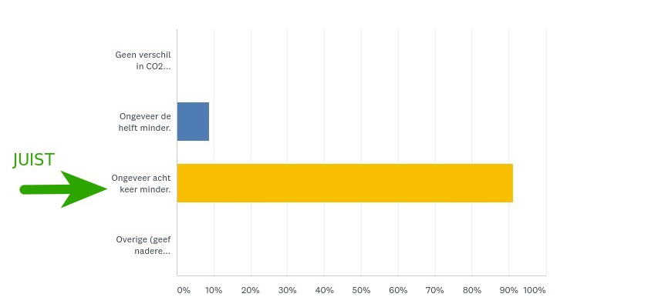
Een elektrische deelwagen van Partago produceert minder CO2 dan een deelwagen met verbrandingsmotor, maar hoeveel?
A : geen verschil in CO2
B : ongeveer de helft minder
C : 8 keer minder

Slide 11



Gedeelde mobiliteit
Openbaar Vervoer ☺
Fiets : Villo! – Billy – Bluebike (SNCB) – Uber – Swapfiets – Dott
Step : Lime – Dott – Bolt – Voi – Pony – Bird
Scooter : Wheels – Poppy - Felyx
Wagen : Cambio – Getaround – Poppy – Cozywheels – Wibee – Dégage – Greenmobility - …

Slide 12
Duurzame mobiliteit
→ Aanpassen van de vervoerswijze aan de afstand:
  Te voet(1km – 12min) – met de fiets (5km tot 15km – 15 tot 40min)
  Openbaar vervoer
    MIVB/STIB: bus 76/77, tram 39, metro Stockel/Kraainem
    De Lijn : 410,553,554,558,830 (Bxl-Noord – Leuven – Tervuren)
  Met een motor/wagen
  Aanpassen in functie van de last:
  2 ton staal om 75kg te verplaatsen?
Naar een gedeelte mobiliteit:
deelwagens, scooters/fietsen/steps/…
→ Van een verbrandingsmotor naar een elektrische motor

Slide 13
Deelmobiliteit
Bewuste mobiliteit
  Minder autogebruik. Meer fiets en te voet
  Duurzame mobiliteit en kleinere afvalberg
Deel-economie en coöperatief
Elektrisch rijden gekoppeld aan lokaal geproduceerde en hernieuwbare energie (privé of coorperatief)
Elektrisch rijden voor iedereen toegankelijk

Slide 14
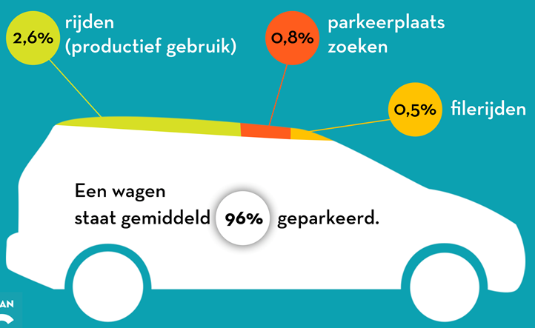
Notes:
Onze auto staat ongeveer 23 uur per dag stil! Van het uur dat hij gemiddeld gebruikt wordt, wordt ook bijna een half uur gebruikt om in de file te staan of parkeerplaats te zoeken.

Slide 15
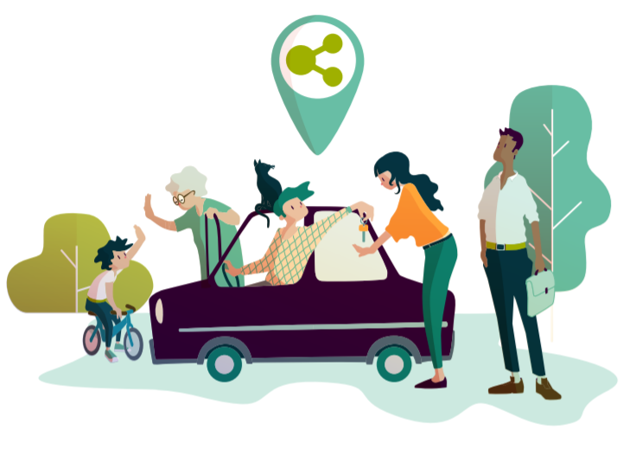
Wat is Autodelen?

Slide 16
AUTODELEN IS...
Wanneer ik naar het werk ga, rijdt mijn collega met me mee.
Wanneer mijn buurman klaar is, neem ik de auto om te winkelen. Daarna gebruikt iemand anders hem om familie te bezoeken.
Notes:
VRAAG: Is de eerste stelling Autodelen? En de tweede?
Carpoolen: op hetzelfde moment dezelfde auto gebruiken
Autodelen = op verschillende momenten dezelfde auto gebruiken
autoverhuur = vaak voor langere perioden + in een centraal depot; autodelen is in je buurt en kan voor kortere perioden. + idee erachter is anders.

Slide 17
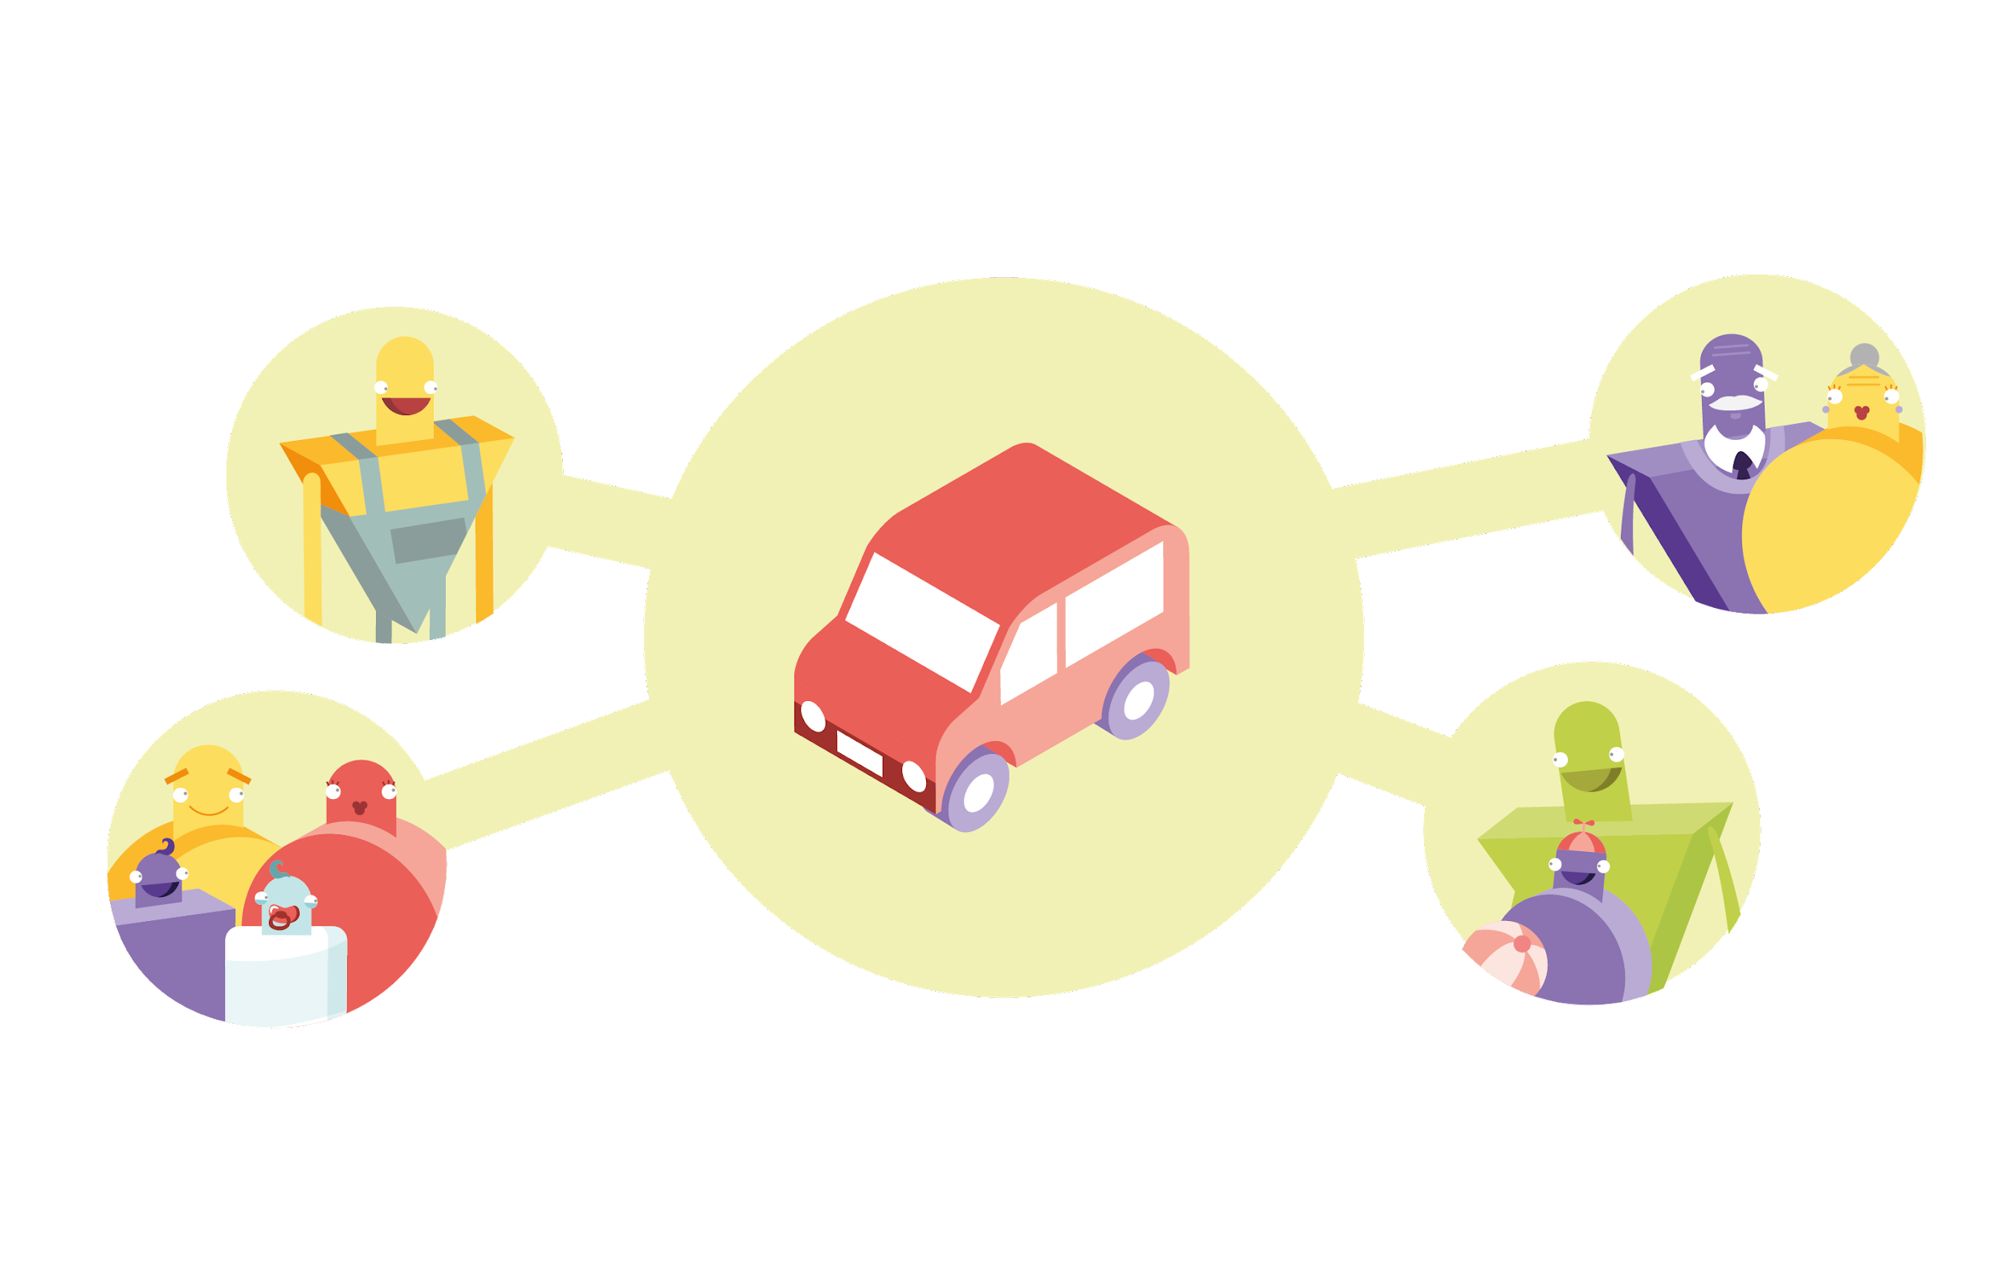
AUTODELEN
Notes:
Bij autodelen maken meerdere personen om beurt gebruik van één (of meer) wagen(s).

Slide 18
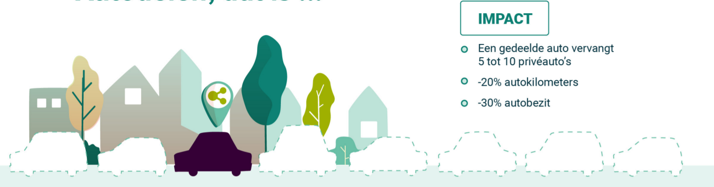
Autodelen, dat is …

Slide 19

Autodelen, dat is …

Slide 20
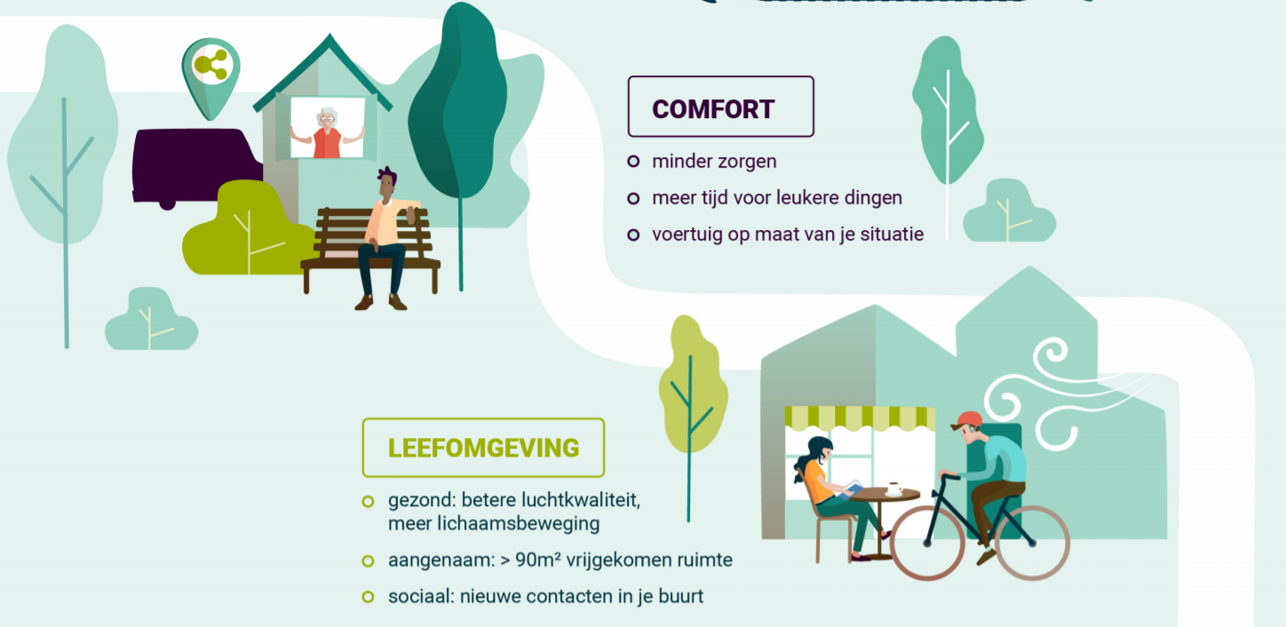
Autodelen, dat is …
Notes:
1, Administratie:
je wagen inschrijven
De verzekering in orde brengen
Naar de garage gaan voor het onderhoud
Naar de keuring
herstellingen in orde brengen
AUTODELER: Hoeft zich hier niets van aan te trekken
2,
Je eigen auto gebruik je voor alle situaties
AUTODELER: Je kan voor elke situatie een andere wagen gebruiken
AUTODELER: Je kiest de auto die bij je vervoer past.
verhuizen = camionette
tripje met de kinderen: gezinswagen
city trip: kleine stadswagen
...
Je auto is niet altijd gepast voor elke situatie. Bij autodelen heb je toegang tot heel veel verschillende wagens. Niet elke wagen is geschikt, maar je kan (vaak, niet altijd!) uit meerdere wagens kiezen om te gebruiken.
3,
Een auto hebben = een auto gebruiken = veel zitten
AUTODELER: gaat nadenken over alternatieven en gebruikt sneller de fiets/het OV. ⇒ meer sport ⇒ gezonders
Bron: https://www.verkeersnet.nl/mobiliteitsbeleid/30624/wie-veel-loopt-of-fietst-is-gezonder-dan-wie-vaak-met-auto-rijdt/?utm_source=newsletter&utm_medium=email&utm_campaign=Nieuwsbrief%20week%202019-39&gdpr=accept

Slide 21

Autodelen, dat is …
Notes:
Autodelen is goedkoper dan eigen wagenbezit. Met het geld dat je uitspaart kan je leuke dingen doen.
Kostprijs auto 5000€/jaar
Aankoopprijs en inverkeersstelling
Onderhoud: groot en klein
(Her)keuring
Verkeersbelasting
Autoverzekering
Herstellingen (slijtage, ongeval, ...)
Brandstof
Pechverhelping
Parkeerkost
…

Slide 22
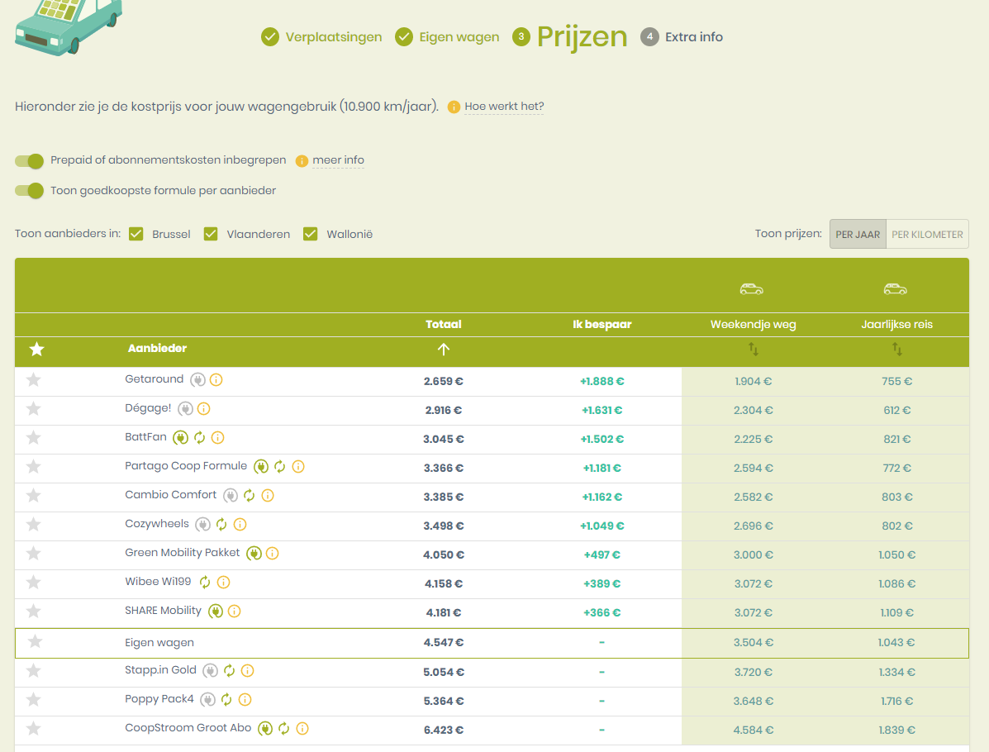
Meer info
www.autodelen.net
Doe de test
www.savewithcarsharing.be

Slide 23

Ik zoek een (tweede) auto om te delen
Ik heb een (tweede) auto en wil die delen
IS AUTODELEN IETS VOOR JOU?
Heb je af en toe een (tweede) wagen nodig?
Vind je een (tweede) wagen best duur?
Kan je je autogebruik op voorhand plannen?
Blijf je onder de 10.000 à 13.000 km per jaar met een (tweede) wagen?
Staat je (tweede) wagen vaak stil?
Vind je een wagen bezitten best duur?
Kan je je autogebruik op voorhand plannen?
Vind je het oké als iemand anders je wagen gebruikt?

Slide 24

DAN IS AUTODELEN IETS VOOR JOU!
IS AUTODELEN IETS VOOR JOU?
Antwoordde je minstens 4 keer ja?
En wil je bijdragen aan een duurzame mobiliteit?

Slide 25
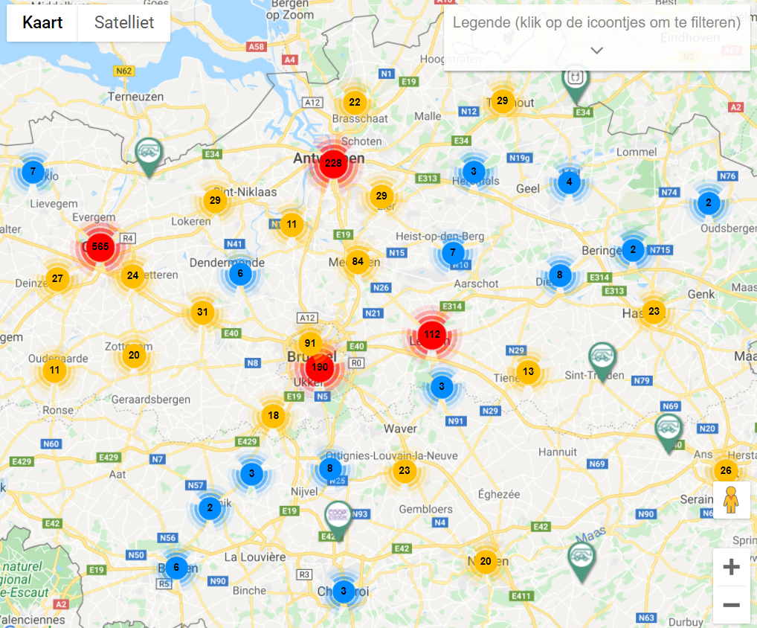
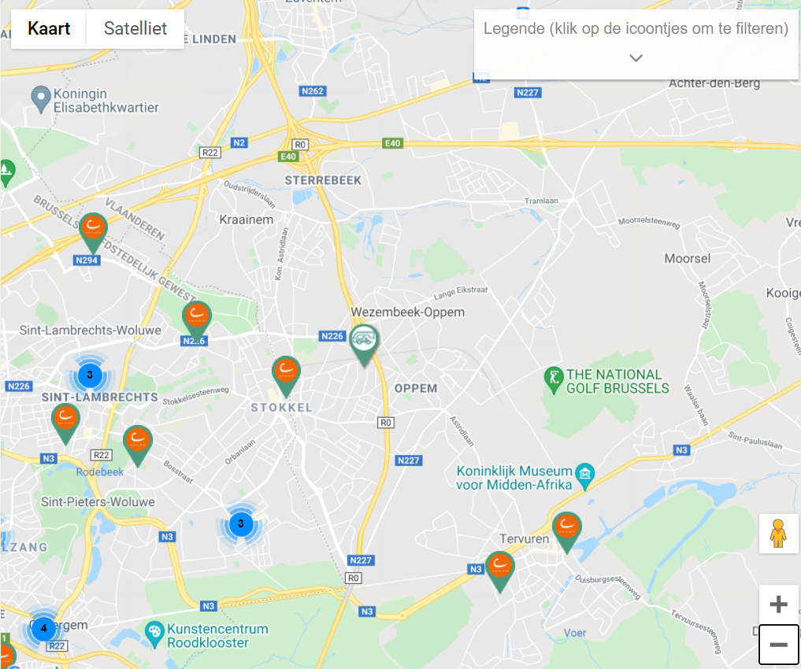
Hier kan het al…

Slide 26
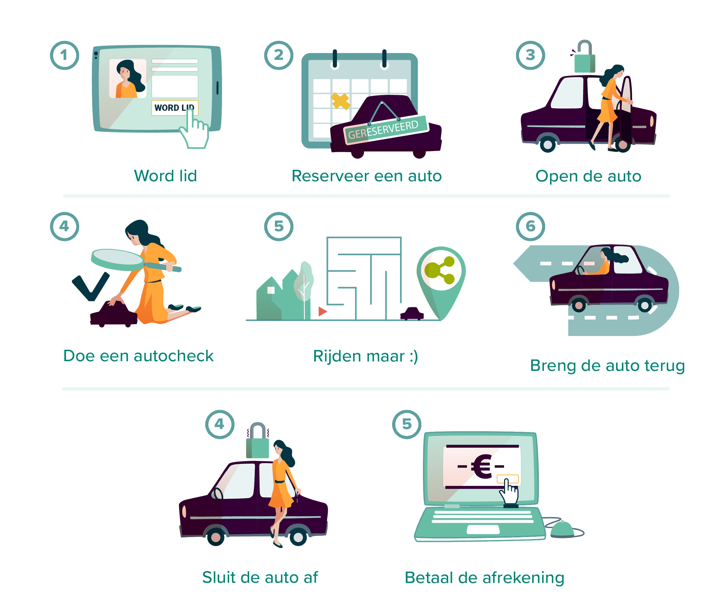
Notes:
Geef wat uitleg bij elk stapje. je mag hier ook al de nuance maken tussen de verschillende aanbieders.
word lid: bij Getaround moet je toch telkens contract afsluiten
reserveren: soms beter wat op voorhand, soms heel last minute als je naast de auto staat
vergeten stap: soms de sleutel ophalen bij eigenaar
open/sluit auto: met sleutel, badge of smartphone
auto terug: soms op dezelfde plaats van ophalen, soms in zone, soms vrij over de hele stad
betaal: vaak maandelijks of zelfs 3-maandelijks, soms via creditkaart
voor deze verschillen: zie onze vergelijkingsfolder voor meer details

Slide 27
2 manieren
Aanbeiders met eigen vloot
Aanbeiders zonder eigen vloot (tussen particulieren)
Initiatief
3de partij (Gemeente – Bedrijf - …)
Privaat burgerinitiatief gesteund door cooperatie
Privaat burgerinitiatief
Elektrisch?
Ja!
Aanbod wagens
Familiewagen
“Luxe”wagen
Bestelwagen

Slide 28
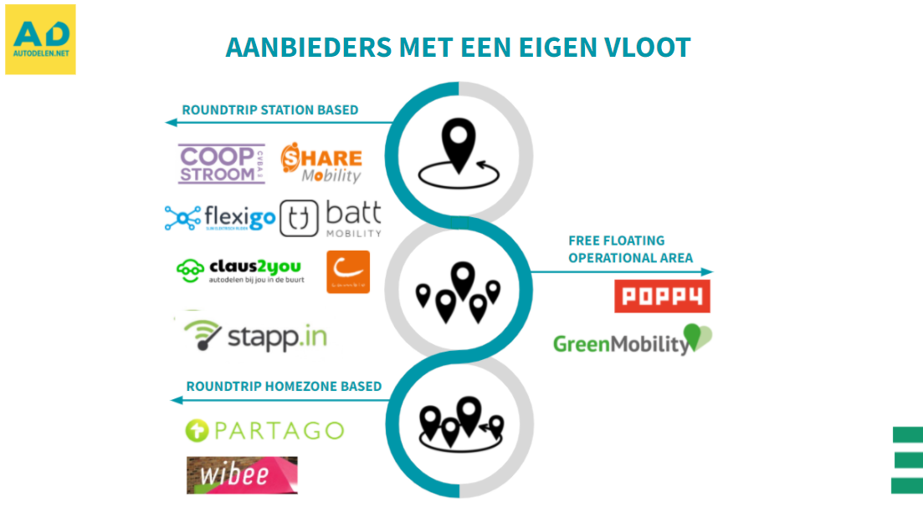
Aanbieders met eigen vloot (01/2022)
Notes:
Er bestaan heel wat verschillende autodeelinitiatieven. Sommige organisaties kopen zelf wagens aan, andere faciliteren het gebruik van particuliere auto’s.
Bij de organisaties die zelf wagens hebben kunnen we twee onderverdelingen maken: wagens die telkens op dezelfde plaats terug komen te staan en wagens die in een bepaalde zone geparkeerd worden.
Bij Poppy en Green Mobility is de zone groot. Namelijk alles binnen de stadsgrens.
Bij Wibee en Partago breng je de wagen terug naar een kleinere zone die meestal op wijk- of buurtniveau is afgetekend.

Slide 29
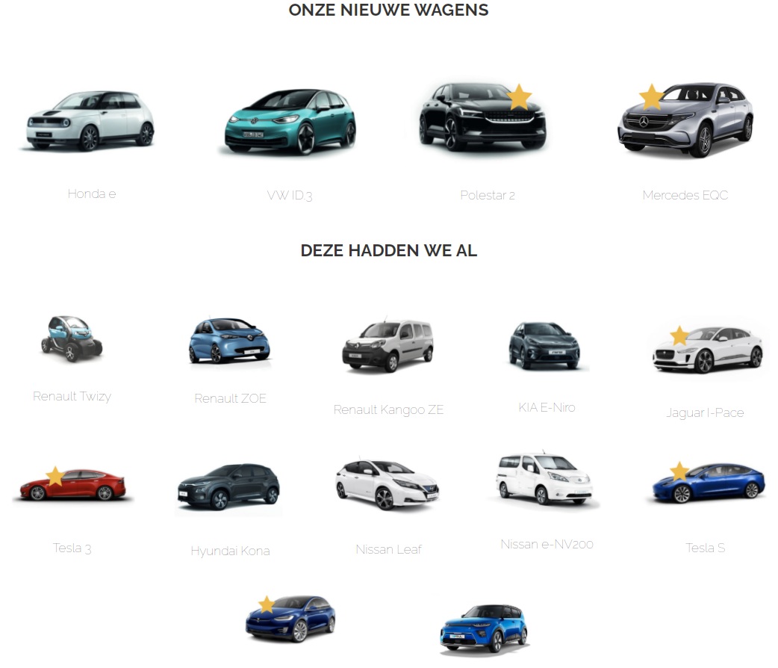

Notes:
De vloot bij Battmobility is volledig elektrisch. Zoals je op bovenstaande slide kan zien zijn er heel wat type auto’s ter beschikking.
De wagens reserveer en open/sluit je via je smartphone.
Je hebt verschillende type abonnementen BattFun en BattFan.
Je kan ook zelf starten door je eigen wagen in het systeem te stoppen: BattMaxx.
Meer info kan je terugvinden op https://www.battmobiel.be/

Slide 30
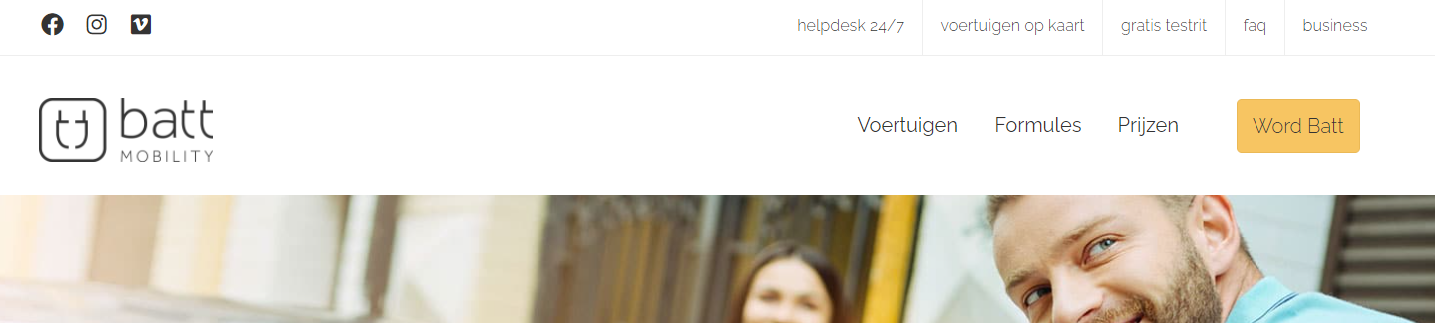
Battmobiel
  Leasing of aankoop door particulier/bedrijf die ter beschikking stelt
  Terugverdienmodel <50%
  Min 8 dagen /maand
  andere leden betalen ifv gebruik( km/dagen)
  Ruimere keuze aan wagens (luxe, stadswagens, familiewagens)
  https://www.battmobility.be/

Slide 31

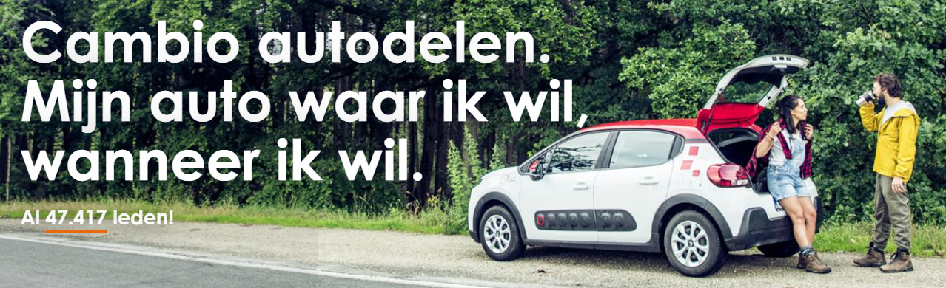
Notes:
De vloot bij Cambio is zeer gevarieerd. Zo zitten er ook elektrische wagens in het systeem. Je kiest zelf met welke wagen je wenst te rijden.
Reserveren kan via telefoon, website of de app. De wagens open je met je smartphone of met een speciale kaart die je als lid zal ontvangen.
Je hebt verschillende type abonnementen, afhankelijk van het type ritten en afstanden die jij doet.
Meer info kan je terugvinden op www.cambio.be

Slide 32
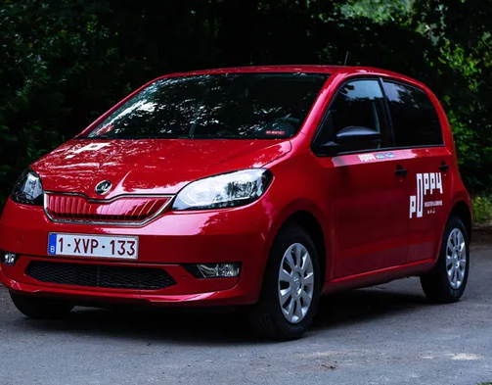

Notes:
De vloot bij Poppy bestaat uit CNG en benzinewagens. Ze zijn actief in Antwerpen en Brussel.
De wagens reserveer en open/sluit je via je smartphone.
Je zal per minuut of per dag betalen.
Meer info kan je terugvinden op https://www.poppy.be

Slide 33

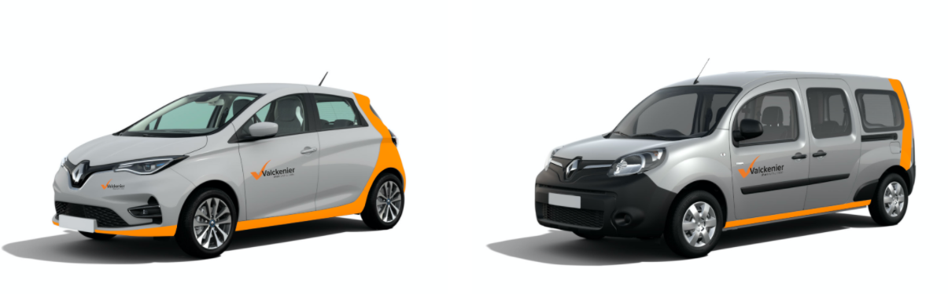
Notes:
De vloot bij Share Mobility bestaat uit verschillende type Renault wagens.
De wagens reserveer en open/sluit je via je smartphone.
Je zal betalen per uur en per kilometer.
Meer info kan je terugvinden op

Slide 34

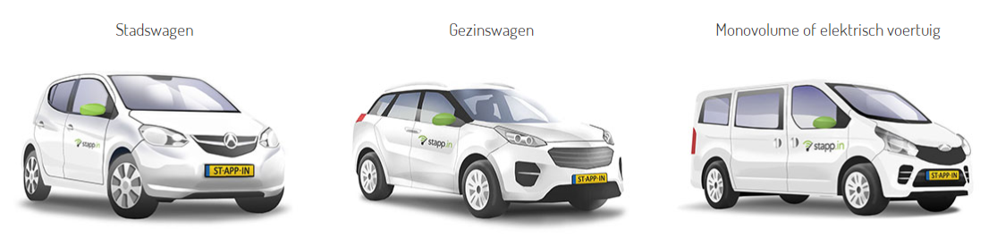
Notes:
De vloot bij Stapp.in heeft heel wat type auto’s ter beschikking.
De wagens reserveer en open/sluit je via je smartphone.
Je zal betalen per uur en per kilometer.
Meer info kan je terugvinden op https://www.stappin.be/

Slide 35
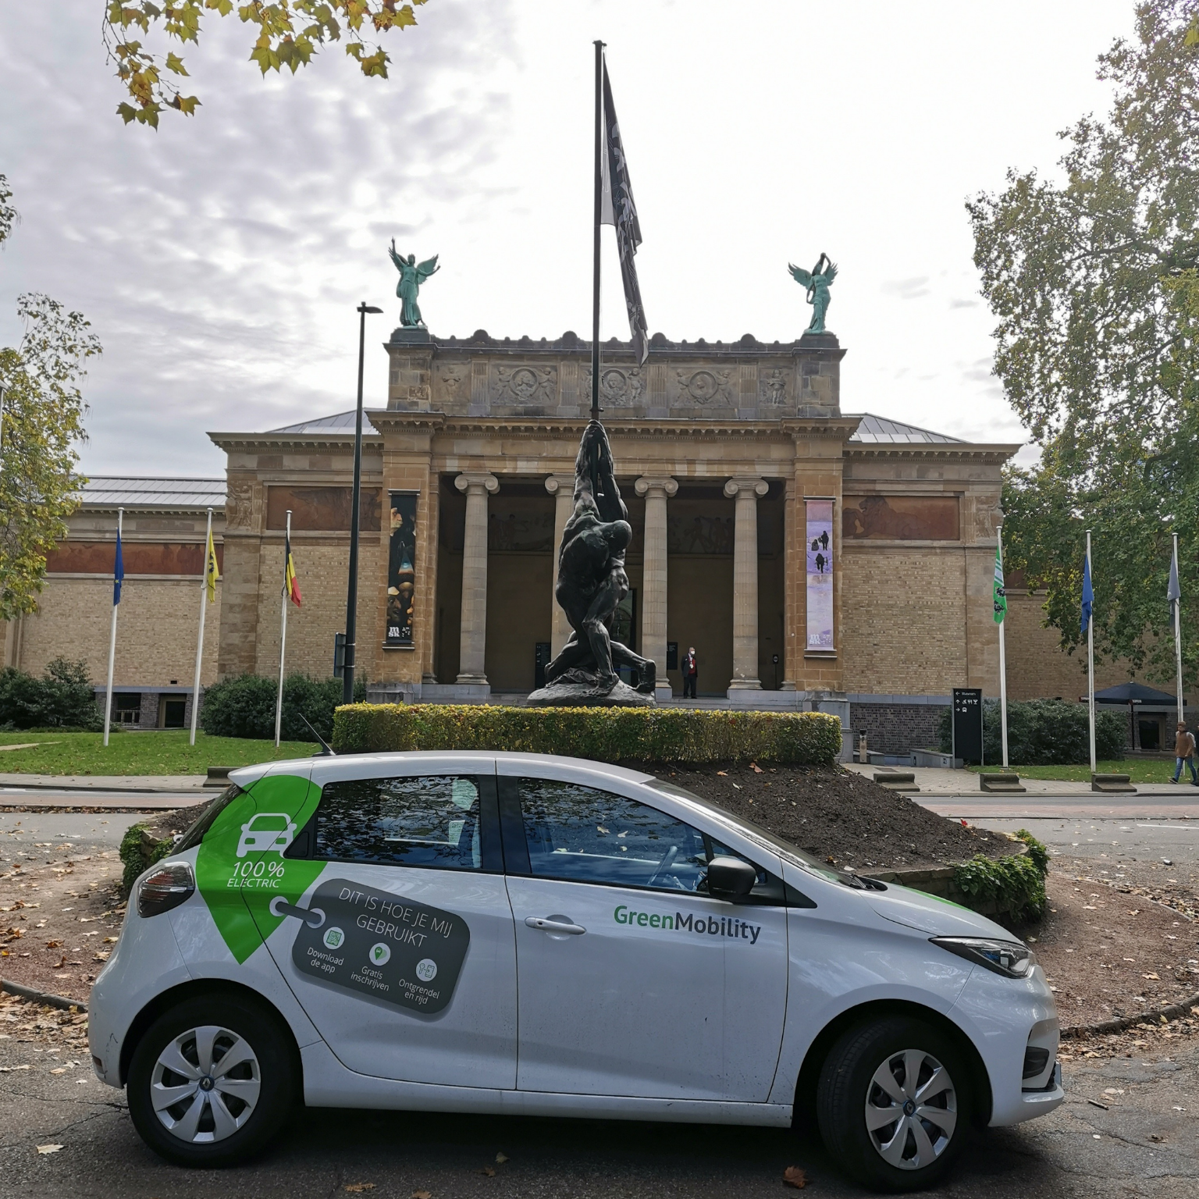

Notes:
Green Mobility is een nieuw, volledig elektrisch systeem. Ze zijn actief in Antwerpen en Gent.
De wagens reserveer en open/sluit je via je smartphone.
Je hebt een prijs per minuut maar kan ook kiezen voor een uur- of dagpakket.
Meer info kan je terugvinden op https://www.greenmobility.com/be/nl/

Slide 36
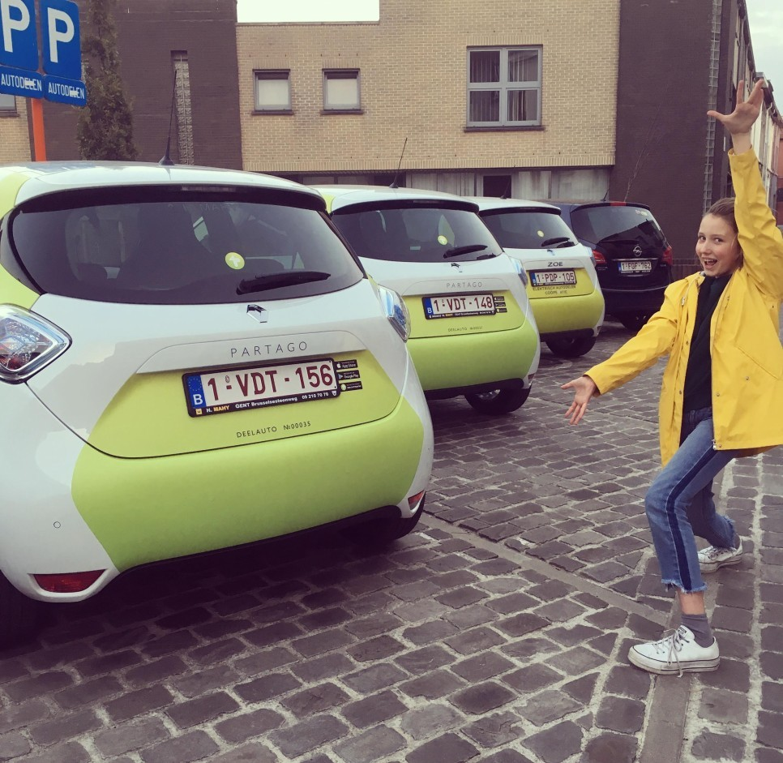

Notes:
De vloot bij Partago is volledig elektrisch. Er zijn zowel kleinere als grotere type wagens beschikbaar.
De wagens reserveer en open/sluit je via je smartphone.
Instappen in het systeem doe je door coöperant te worden en een aandeel te kopen.
Je kan eventueel zelf een Partagogroep starten door je eigen elektrische wagen in het systeem te stoppen.
Meer info kan je terugvinden op https://www.partago.be/

Slide 37


Slide 38
Partago
  → verzamel minstens 4 buren en schrijf je in → https://www.partago.be/nieuwe-partago-community.html
  Renault Zoe
  Coop Formule – 750€/jaar + 0,24€/km
  Lid van cooperatief Partago of lid van cooperatief Druifkracht.
  Partago & Druifkracht → CEDAN, delen met allen
  Leasing of groepsaankoop

Slide 39

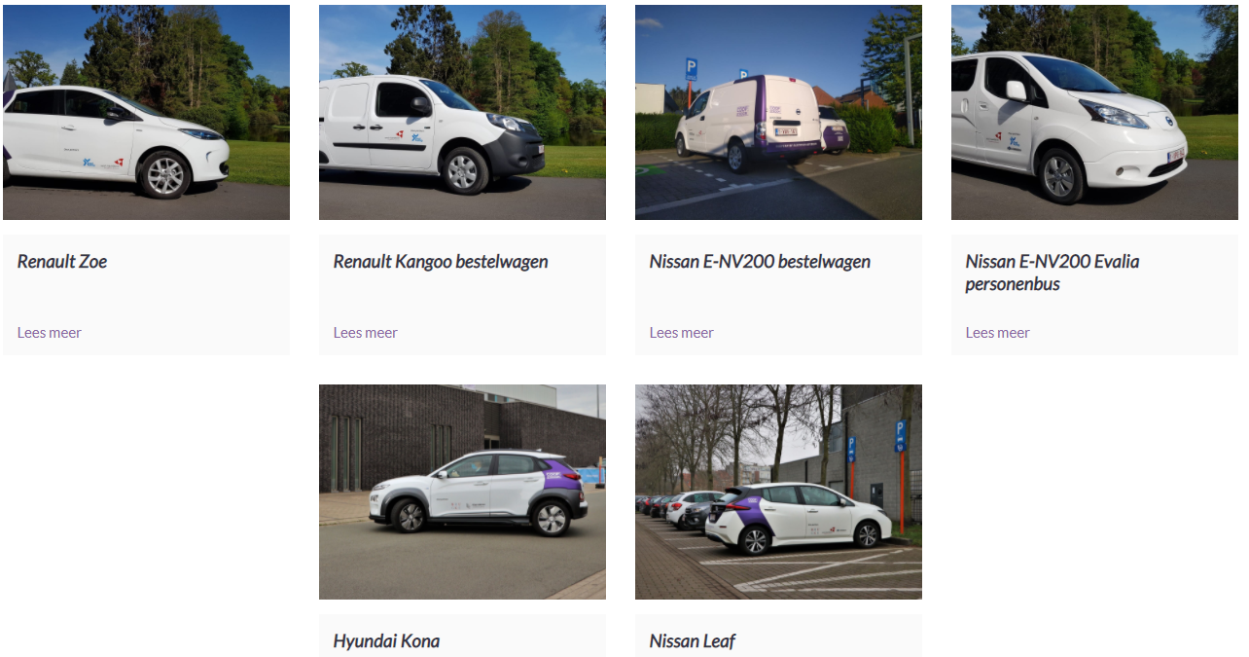
Notes:
De vloot bij Coopstroom is volledig elektrisch. Er zijn zowel kleinere als grotere type wagens beschikbaar.
De wagens reserveer en open/sluit je via je smartphone.
Instappen in het systeem doe je door coöperant te worden en een aandeel te kopen.
Wie 4 geïnteresseerden kan bijeenbrengen kan eventueel een Coopstroomwagen in de buurt aanvragen.
Meer info kan je terugvinden op https://coopstroom.be/deelwagens

Slide 40
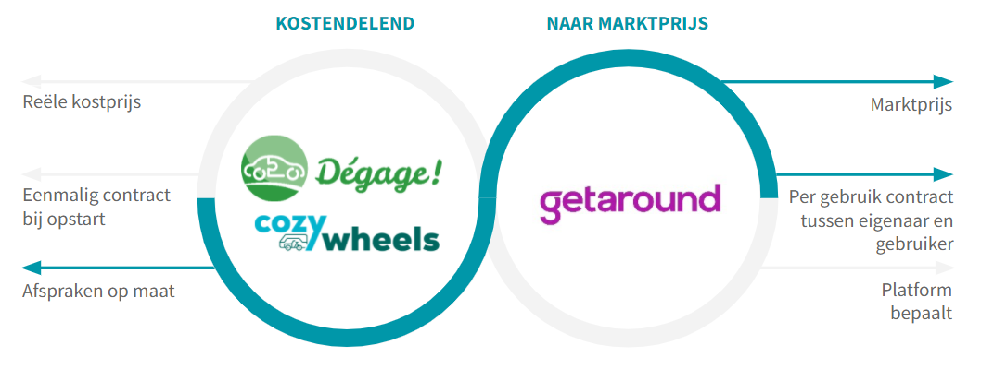
DELEN VAN PRIVÉWAGENS
Notes:
Afbeelding aanpassen: https://drive.google.com/file/d/1kLr_pyUAqPaRKYdk2yaOTNiKi6WOTBbF/view?usp=sharing
Eigenaar blijft eigenaar en regelt alles betreffende de auto
Ontlener draagt als een goede huisvader zorg voor de wagen
Kostendelend: werkelijke kostprijs omvat ALLE kosten van de auto: onderhoud, verzekering, brandstof, …)
P2P: Vooraf afgesproken kostprijs (per tijd en km), een deel van het geld gaat naar het bedrijf, verzekering en pechbijstand

Slide 41
COZYWHEELS
DÉGAGE
Verschillende modellen
Ophalen bij de eigenaar
Reserveren online of bij eigenaar
Sleutel afhalen
Starten is elk moment mogelijk
Verschillende modellen, afhankelijk van ecoscore
Ophalen bij de eigenaar
Reserveren online, app of eigenaar
Sleutel afhalen
Om te starten moet je eerst een infosessie volgen

Slide 42

COZYWHEELS
DÉGAGE
Toegang tot specifieke privéwagen, (bak)fiets, bestelwagen,...
Contract, administratie en autodeelverzekering door eigenaar
Toegang tot volledige Dégage-aanbod (ook fietsen)
Contract, administratie en autodeelverzekering door Dégage
Notes:
vooral veel vertrouwen en solidariteit binnen de groep. Het zijn buren/particulieren die met elkaar delen. Je gaat ervan uit dat de mensen goed met je wagen gaan omgaan.
Bij kleine groep: complementariteit belangrijk – variatie in gebruik (geldt ook voor Dégage-groepen in opstart) → voor elk soort gebruik een wagen hebben (bv. een camionette, een stadswagen, …)
Dégage: eigenaars kunnen ook gebruik maken van alle andere auto’s
Degage: km-prijs is gemiddelde van alle kostprijzen samen + 1 à 2 cent voor schadegevallen, pechhulp, blijvende ondersteuning zoals administratie, ...
Betaling bij Dégage is driemaandelijks, bij Cozycar tweemaandelijks
Cozycar = verspreid over Vlaanderen met 1-2 wagens meestal per regio. Dégage vooral in Gent en omstreken, Halle en Antwerpen, steeds meer ook in West- en Oost Vlaanderen.
Contract en reglementen: bij cozycar met je groepje zelf vastleggen // bij Dégage is er contract met vzw, niet met eigenaar. Dégage dient als buffer tussen eigenaar en gebruiker: schade-opvolging en betalingen verlopen altijd via de vzw
Intern omniumsysteem: Dégage verzekert jou voor schade aan je auto (enkel franchise, ook al is auto in praktijk niet omnium verzekerd – betaald met spaarpotje van Dégage)
Bij degage ecoscore wel belangrijk; bij opstart zouden er uitzonderingen kunnen gemaakt worden – niet op voorhand te zeggen welke leeftijd van wagen. Voorbeeld: in Gent worden geen oude diesels meer aanvaard

Slide 43
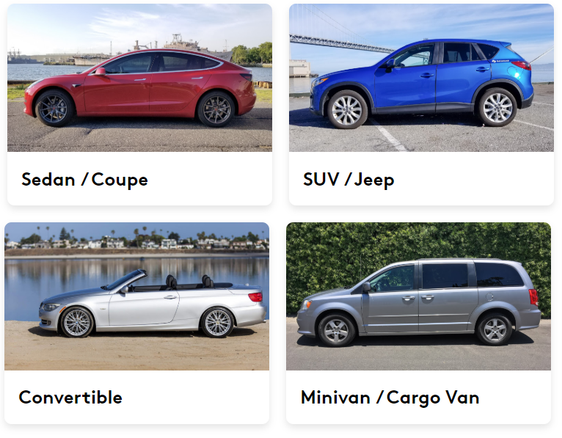
GETAROUND
Verschillende modellen
Ophalen bij de eigenaar
Reserveren online
Sleutel afhalen/ openen met smartphone

Slide 44
Wat zou jou weerhouden om je wagen te delen?
?
Notes:
Wat zou jou weerhouden om je eigen wagen te delen? (we lijsten hier enkele vooroordelen op die jij dan kan ontkrachten)
Administratie die erbij komt kijken → bij Dégage veel ontzorging
Ik wil weten wie er met mijn wagen gaat rijden → bij Cozywheels en Getaround kan je zelf kiezen wie met de wagen zal rijden, kan ook een kleine groep zijn
Ik ben bang voor eventuele schade aan mijn wagen → hier kan je vertellen dat dit contractueel geregeld is en de gebruiker als een goede huisvader voor je wagen moet zorgen. Bij CW laatste jaren maar enkele gevallen van lichte schade gemeld. Bij CW kan Cozywheels zelf ook als bemiddelende partij optreden in geval van twijfel of onenigheid.
Ik weet niet hoe dit verzekeringstechnisch werkt → vertel over de autodeelverzekering.
Ik zal zelf moeten reserveren → bij CW en Getaround kan je kiezen om elke reservatie van gebruikers eerst handmatig goed te keuren -> bij Dégage ook!
Mijn wagen is een bedrijfs- of leasewagen die ik niet kan of mag delen → voorstel om aan baas eens te praten over autodelen en een sessie/begeleiding aan te vragen of over te stappen op mobiliteitsbudget
Andere (in chat)

Slide 45
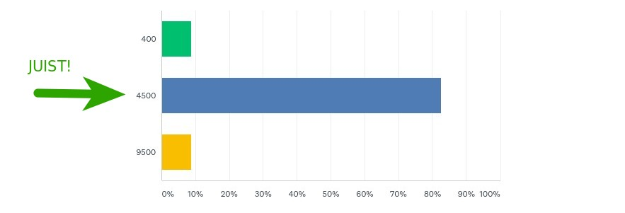
Hoeveel laadpalen voor elektrische auto’s waren er in Vlaanderen begin April 2021?
A : 400
B : 4500
C : 9000

Slide 46
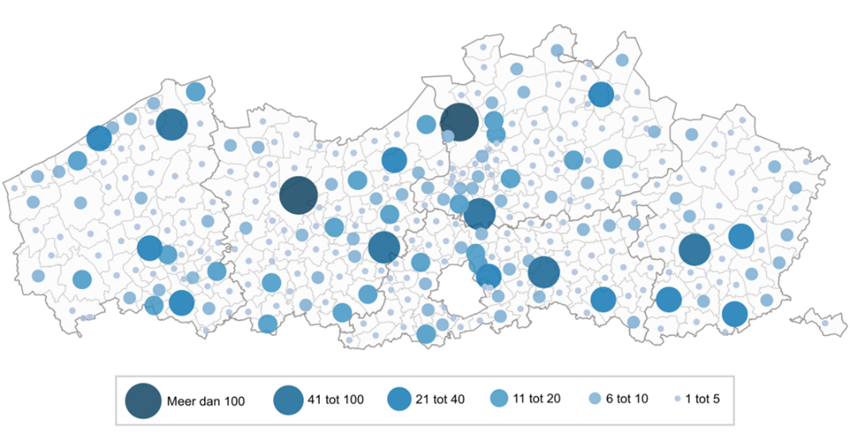

Slide 47
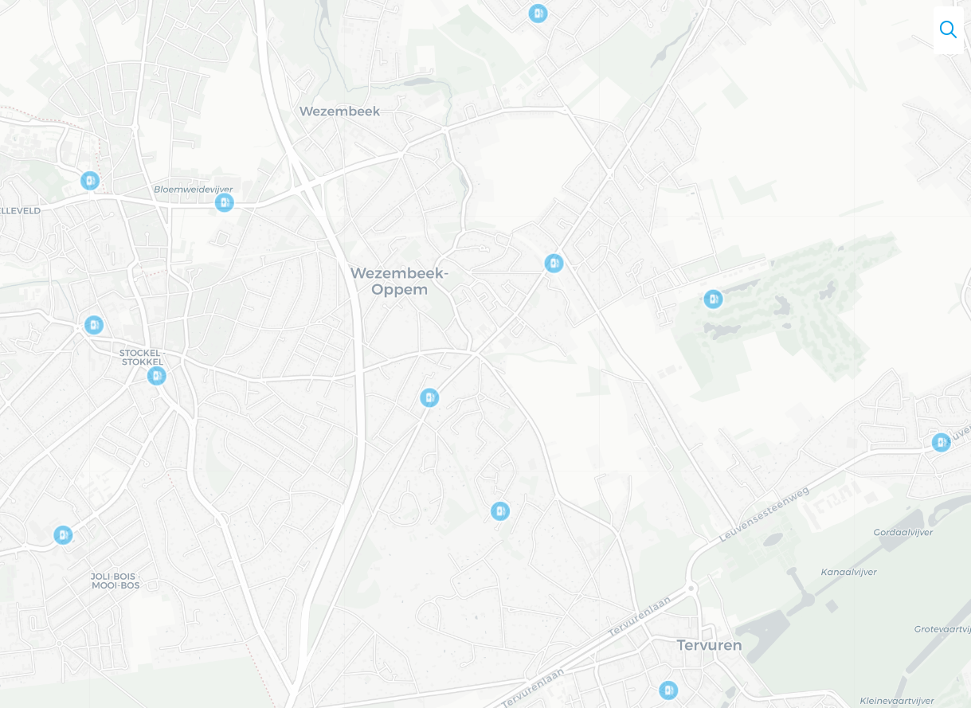

Slide 48
Enquete https://forms.gle/3hD89Pf1qwW48Vf58

Slide 49

Nog anders delen
Koalift
  Autodelen met ouders voor verenigingen, school, …
  https://koalift.com/index-nl.html
  Gratis applicatie
  Mater Dei – Woluwe

Slide 50

Vehicle to grid

Slide 51
Vragen?

Slide 52
https://www.facebook.com/events/192547239415611/
https://www.druifkracht.be/elektrische-deelauto-iets-voor-jou/

